Slide 1

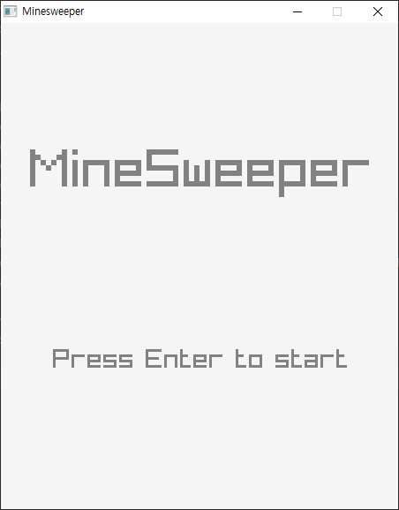
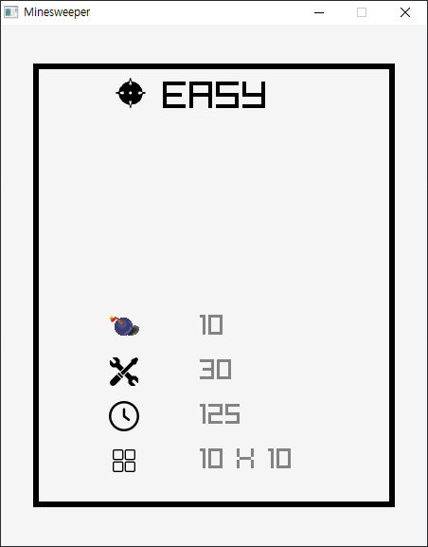
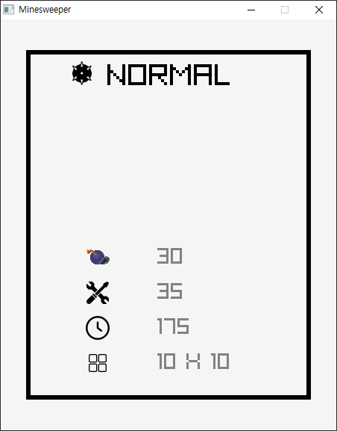
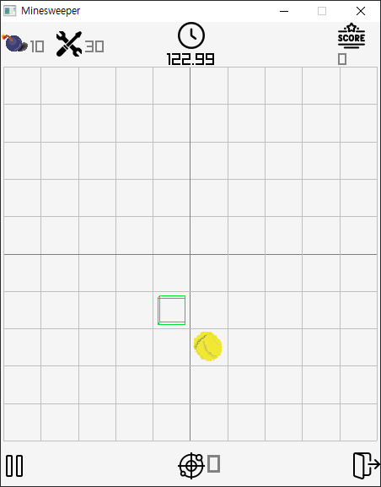
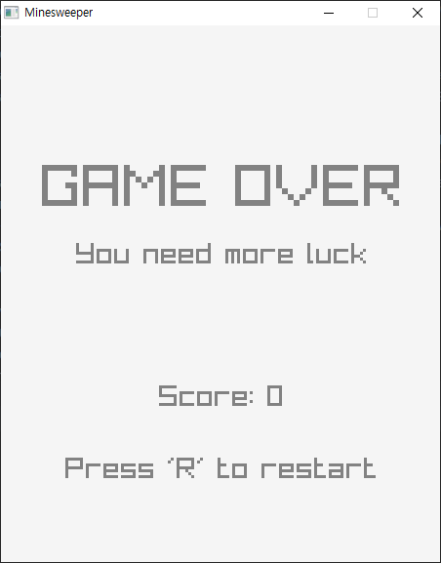
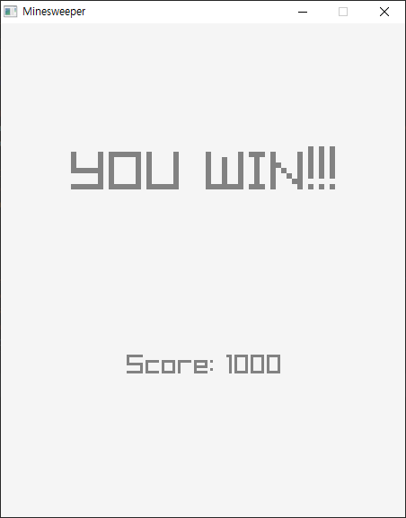

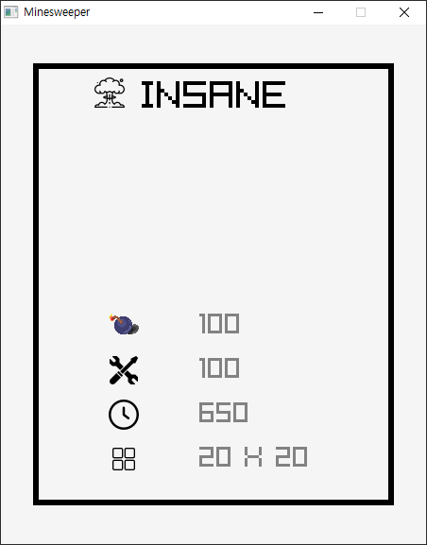
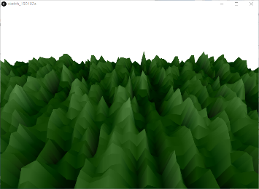
C++를 이용한 캐릭터가 추가된 지뢰 찾기 게임 구현
20181115 변상원, 20181114 배우석, 20181132 최준영
안동대학교 컴퓨터공학과
요약
윈도우의 기본 게임인 지뢰 찾기를 C++를 이용하여 구현하고 마우스를 이용하던 기존의 플레이 방식을 플레이어가 직접 조작하는 간단한 캐릭터를 추가하여 익숙한 게임을 색다른 느낌으로 플레이할 수 있게 하고 구현 과정에서 지뢰 찾기 게임의 작동 방식, 구현 방법을 알아본다.
클래스간 관계
게임 설명
타이틀 화면
Enter 키를 누르면 난이도 선택 화면으로 이동한다.
난이도 선택 화면
좌,우 방향키를 이용하여 난이도를 변경하며 Enter키로 선택한다.
게임 플레이 화면
W,A,S,D로 플레이어를 조작할 수 있고 방향키를 이용하여 시점을 조작할 수 있다.
Space 키를 누르면 현재 시점에 해체 키트를 사용한다.
지뢰를 모두 해체하게 되면 게임 승리가 된다.
지뢰를 밟거나, 해체 키트를 모두 소진시 게임 오버가 된다.
게임 오버 화면
게임 오버 화면에서 R키를 누르면 해당 난이도를 다시 시작한다.
Converter
main
Timer
Mine
Player
DefuseKit
Score
화면 별 사진
타이틀 화면
난이도 선택 화면
게임 플레이 화면
게임 오버 화면
게임 승리 화면
결론
본 논문에서는 지뢰 찾기를 직접 C++과 C++의 라이브러리인 raylib을 이용하여 지뢰 찾기 게임을 구현하고 캐릭터를 추가하여 기존의 게임 플레이 방식을 변경해보며 지뢰 찾기 게임의 작동 방식과 구현 방식을 알 수 있었다.

